Slide 1
مكتبة الاسكندرية
شباب من اجل بيئه مستدامة وفهم افضل
فكرة = بحث علمى
السرطان
cancer

Slide 2
الامراض الشائعه لكل عصر

Slide 3
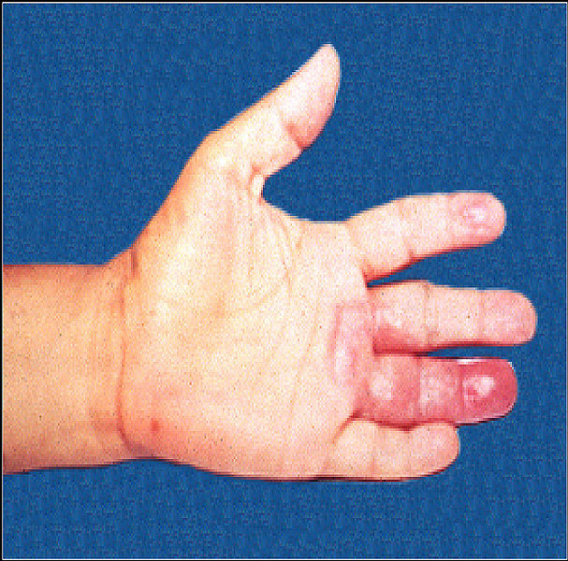

Slide 4
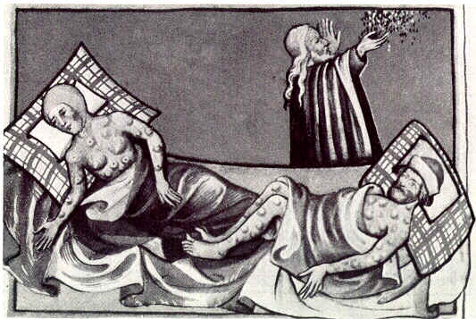

Slide 5
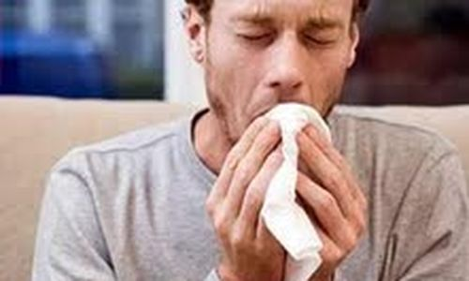

Slide 6
تاريخ المرض

Slide 7
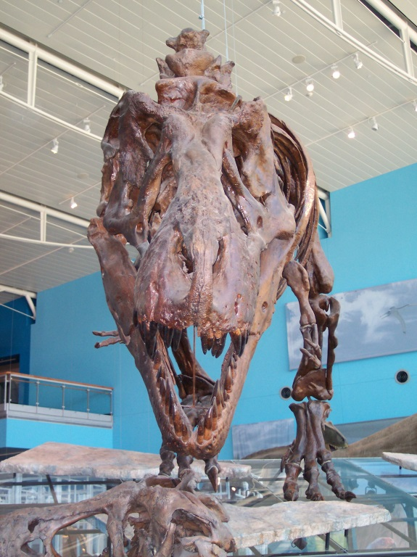
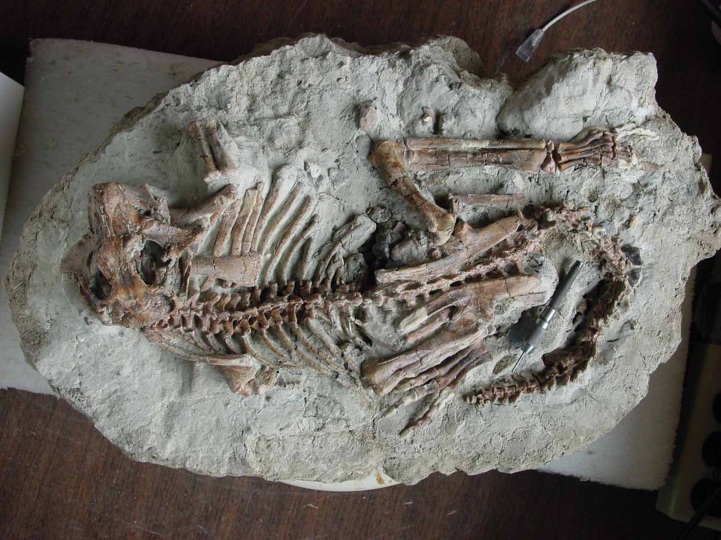

Slide 8
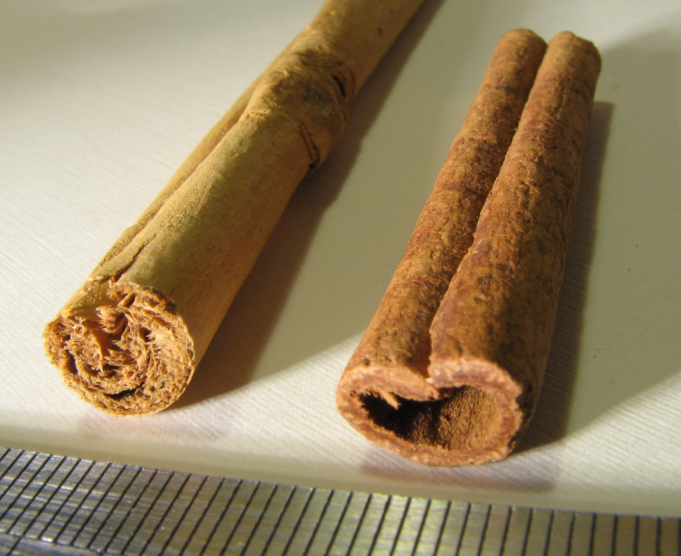

Slide 9
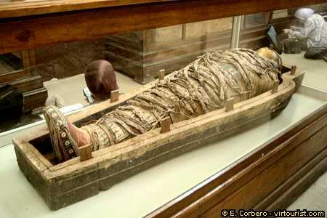

Slide 10
السرطان

Slide 11
الورم:
هو تكاثر الخلايا بصوره اكثر من الطبيعى.
(قد يكون)
الورم الحميد:لايختلف فى التركيب والوظيفه عن خلايا العضو الموجود فيه.
الورم الخبيث:خصائصه يكمن فيها كل خطر .(السرطان)

Slide 12
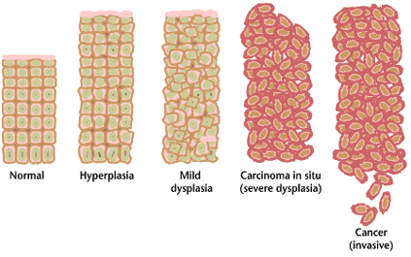
الخلايا الخبيثه تفقد قدرتها على التماسك.
تنقص بها الماده التى تساعد على ربط الخلايا.
زياده الشحنات السالبه فيها.
زياده نشاط انزيم(الكولجيناز).

Slide 13
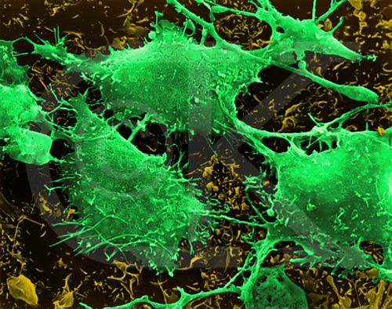
تنشأ الخلايا السرطانيه من تغير فى المادة الوراثية ويرجع العلماء هذا التغير الى عده عوامل وهى:

Slide 14
الأشعه الشمسيه مثل الأشعة فوق البنفسجية.

Slide 15
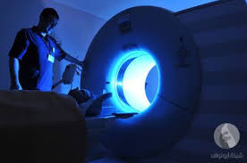
أيضا التعرض الزائد لأشعه أكس لفتره طويله.

Slide 16
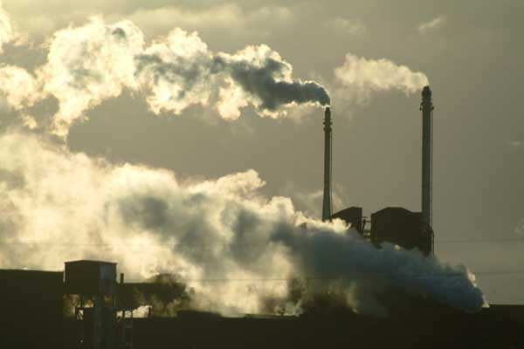
تلوث الهواء و الماء.
- هناك بعض المواد المحفزة لنمو الخلايا السرطانية و التي يمكن التعرض لها أثناء العمل فقد وجد العلماء نسبة عالية من الإصابة بالسرطان بين منظفين المداخن نتيجة لاستنشاق السخام.

Slide 17
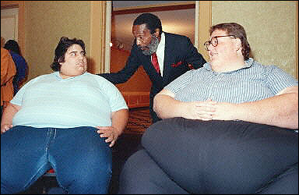
نظام غذائي غير صحي وقلّة النشاط البدني.

Slide 18
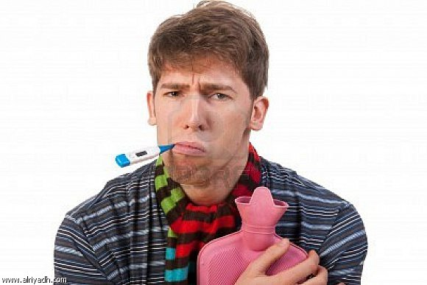
الأعراض.
حدوث اضطرابات فى التبول والتبرز.
جرح أو قرحه لا تلتأم.
وجود افرازات غير طبيعيه فى اى فتحه فى الجسم.
وجود تورم فى اى جزء فى الجسم خاصه(الثدى).
صعوبه بلع او عسر هضم او حمه.

Slide 19
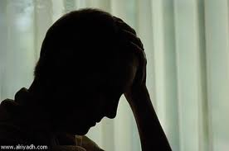
يوجد أورام بعضها شائع ،والبعض الأخر نادر الأصابه به فهو قليل مايصيب الأنسان ولكن فى بعض الأحيان يكون الاصابه الناتجه عنه شديده الخطوره وتصل فى بعض الاحيان الى الدرجه المميته..

Slide 20
بعض انواع السرطان الشائعه.
سرطان الكليه
التدخين والتناول المفرط للدهون.
الأصابه بألتهابات البنكرياس.
سرطان الدم
التعرض للاشعه فوق البنفسجيه.
التعرض للمبيدات الحشريه.
سرطان القولون والمستقيم
التعرض للغازات الكيميائيه.
التناول المفرط للدهون وادمان المخدرات.
سرطان البنكرياس
التدخين والادمان والكحوليات.
التعرض للغازات المتصاعده من افران فحم الكوك.

Slide 21
سرطان الرئه
التدخين والمخدرات.
التعرض للأشعاع والمواد الكيميائيه.
سرطان المثانه
وراثه بعض الجينات.
التدخين والتعرض للمواد الكيميائيه والاشعاع.
سرطان البروستاتا
التناول المفرط للدهون.
فى بعض الاحيان لأسباب وراثيه.
سرطان الثدى
التناول المفرط للدهون وتاخر سن اليأس.
تبكير الحيض والاستخدام المفرط للمنظمات والهرمونات التناسليه.

Slide 22
الاحصائيات العالمية.
السرطان من اهم اسباب الوفاه فى العالم فقد تسبب هذا المرض فى وفاه 7.6 مليون نسمه اى نحو 13% من مجموع الوفيات لعام 2008.
سرطان الرئه:1.37مليون حاله وفاه.
سرطان المعده:736 الف حاله وفاه.
سرطان الكبد :695 الف حاله وفاه.
سرطان القولون :608 الف حاله وفاه.
سرطان الثدى:458 الف حاله وفاه.

Slide 23
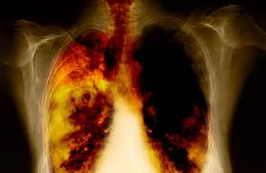
من المتوقع ان ترتفع نسب الوفيات من عام 2007 حتى عام 2030 بنسبه 45% اى(7.9 مليون حاله وفاه الى 11.5 مليون حاله وفاه)..
اكثر انواع السرطان فتكا بالانسان سرطان الرئه..
فى البلدان المتقدمه:سرطان(الثدى والبروستاته والقولون).
فى البلدان الناميه:سرطان(الكبد والمعده وعنق الرحم).

Slide 24
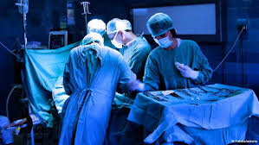
أنواع العلاج.
1- العلاج بالجراحة

Slide 25
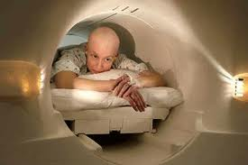
2- العلاج بالاشعاع .

Slide 26
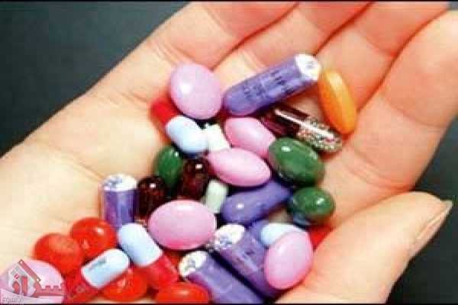
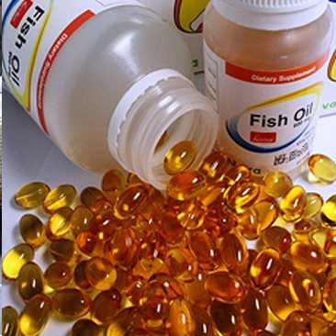
3- العلاج الكيميائى .

Slide 27
طرق الوقاية.
يمكن الوقاية من أكثر من 30% من حالات السرطان بتغيير أو تلافي عوامل الخطر الرئيسية مثل:
1-الاقلاع عن التدخين 2- المحافظة على نظام غذائي متوازن وصحي 3- ممارسة النشاطات الجسدية في معظم ايام الاسبوع 4-المحافظة على وزن طبيعي وصحي 5-الحرص على اجراء فحوصات و الكشف المبكر بانتظام 6- استشارة الطبيب بشان اللقاحات المتوفرة. -

Slide 28
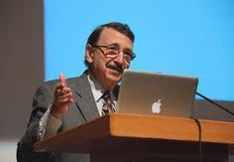
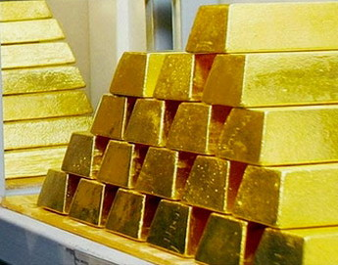
أحدث الطرق لعلاج السرطان.
الدكتور مصطفى السيد يكتشف علاجا لمرض السرطان عن طريق استخدام جزيئات الذهب النانويه.

Slide 29
المراجع.
كتاب:السرطان (الخليه المتمرده)
د/يس مصطفى طه عام/1990
دار النشر/مؤسسه الكويت للتقدم العلمى..
كتاب:الهندسه الوراثيه وابحاث السرطان
د/عبد الباسط الجمل عام/1999
دار النشر /دار الندى..
كتاب/السرطان مرض العصر
د/عبد الباسط انور الاعصر عام/2003
دار النشر/دار الكتب والوثائق القديمه..
http://www.who.int

Slide 30
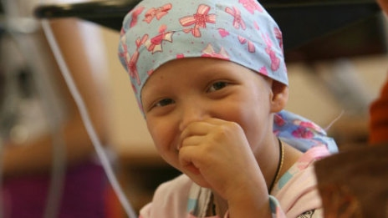
Thank you for All …
Nourhan Ramadan Mohamed
Nour_loly2011@yahoo.com

